Slide 1

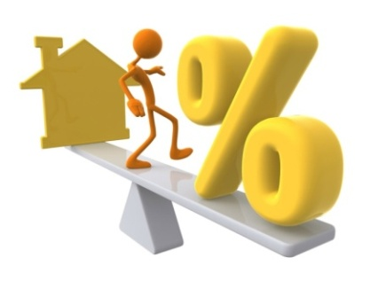
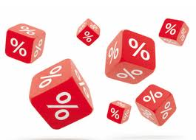
6-клас.Математика
За підручиком О.С.Істер
Відсотки.Знаходження відсотків від даного числа. §42

Slide 2
УСПІХ
У
Р
РАДІСТЬ
О
ОБДАРОВАНІСТЬ
К
КОМПЕТЕНТНІСТЬ
Notes:
2

Slide 3



Пригадай:
Під час обчислень часто доводиться визначати частини числа
від чила 50.
від чила 60.
від чила 140.
від чила 150.
від чила 1200.
Найзручніше в таких випадках знаходити сотні частини числа,або відсотки (проценти ) ,оскільки прицьому доводиться множити чи ділити на число 100.

Slide 4


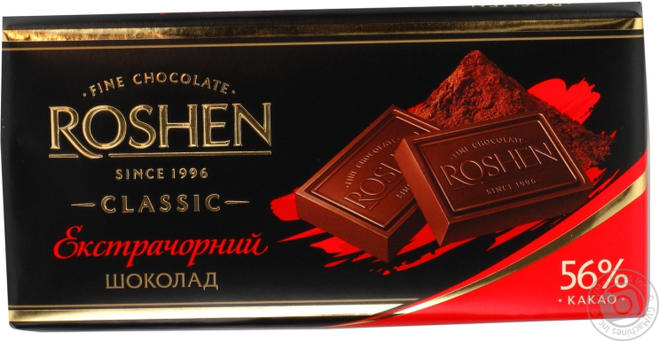
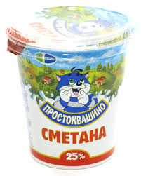
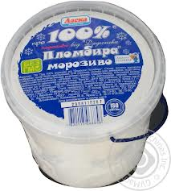
Поміркуймо:
Що означають написи: 56 % какао, 100% пломбір, сметана 25%?
Ви чули, що такі записи називають відсотки або проценти.
А що таке відсоток?

Slide 5
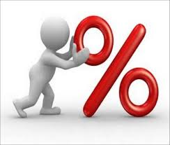

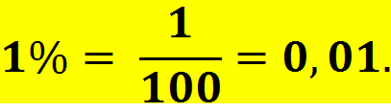
Запам’ятай:
Відсотком (процентом) називають одна соту частина будь-якого числа (або чилового значення величини).
Для позначення відсотка ( процента ) використовують знак %

Slide 6

Зразок:
Задача №1. Знайди 1% від 600 грн.
Розвязання. Позначимо 600 грн. за 100%.
Щоб знайти 1%, потрібно 600 поділити на 100
600 : 100 = 6 грн.
Відповідь: 6 грн.

Slide 7

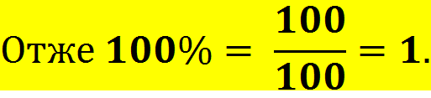
Запам’ятай:
Оскільки 1% дорівнює сотій
частині величини,то вся величини дорівнює 100%

Slide 8

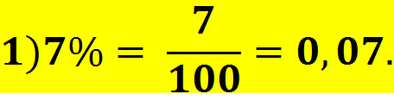



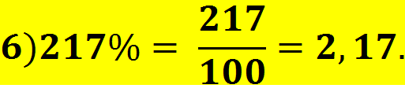
№ 1499.
Запиши у вигляді десяткового дробу:
0,13
1,45
1,32
0,97

Slide 9
Запам’ятай:
Щоб перетворити звичайний дріб у відсотки,треба спочатку перетворити його в десятковий дріб,а потім помножити на помножити на 100

Slide 10







Наприклад:
№1503.
40% ;
25% ;
80% ;

Slide 11
Наприклад:
№1501.
1) 0,42 = 0,42 · 100% = 42% ;
4) 1,18 = 1,18 · 100% = 118% ;
31,8% ;
238,7% ;
2) 0,03 = 0,03 · 100% =
3% ;
3) 0,5 = 0,5 · 100% =
5) 0,318 = 0,318 · 100% =
50% ;
6) 2,387 = 2,387 · 100% =

Slide 12


Наприклад:
№1509. стр.247
№1518. стр.249
1 спосіб: Спочатку знайдемо 1% від числа 214; 214 : 100 = 2,14
Отриманий результат помножимо на кількість відсотків.
Маємо 2,14 · 30 = 64,2.
2 спосіб : Перетворимо відсотки у десятковий дріб 30% = 0,3;
Тоді 214 · 0,3 = 64,2
ОТРИМАЄ ОДИНАКОВИЙ РЕЗУЛЬТАТ

Slide 13
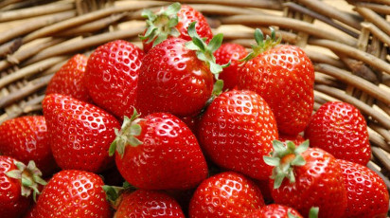
Задача:
№1519 стр.249.
1 спосіб: Спочатку знайдемо 1% від числа 15 кг. 15 : 100 = 0,15
Отриманий результат помножимо на кількість відсотків.
Маємо 0,15 · 6 = 0,9 (кг).
2 спосіб : Перетворимо відсотки у десятковий дріб 6% = 0,06;
Тоді 15 · 0,3 = 0,9 ( кг.).
ОТРИМАЄМО ОДИНАКОВИЙ РЕЗУЛЬТАТ

Slide 14
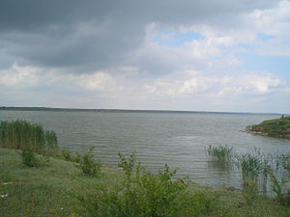
Задача:
        Ялпуг – найбільше природне озеро в Україні, його довжина – 25 км, а ширина становить 28% довжини. Яка ширина озера Ялпуг?
        Скільки кілометрів відповідає 1% ?
        25 : 100 = 0,25 (км).
        2. Скільки кілометрів припадає на 28% ?
        0,25 · 28 = 7 (км).
Відповідь : 7км.

Slide 15
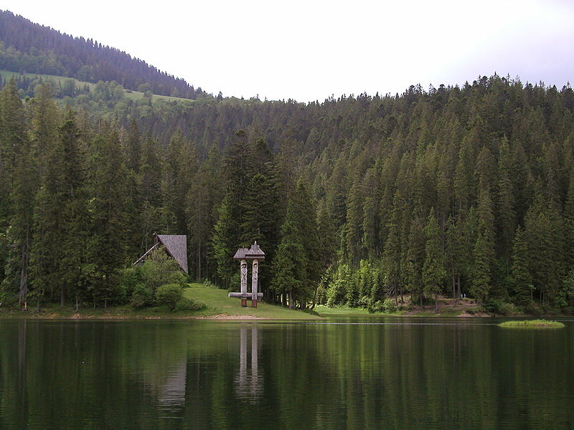

Задача:
        Синевир – національний парк в Українських Карпатах. Його загальна площа – 40400 га, з них – 14,4% відведено під заповідну зону. Яка площа заповідної
        зони Синевиру?
Відповідь: 5817,6 га

Slide 16
Запишіть за допомогою
відсотків 0,05
4
1
0,05%
50%
3
5%
2
ПОДУМАЙ!
0,5%
ПРАВИЛЬНО!

Slide 17
Запишіть за допомогою
відсотків 0,05
4
1
0,05%
50%
3
5%
ПОДУМАЙ!
2
0,5%
ПРАВИЛЬНО!

Slide 18
Домашнє завдання
Р.2.§ 42.Вивчити означення понять, розглянутих на уроцi.
Виконати вправи :
№ 1500 (1;3), №1502(2;6) , № 1504( 2;4), № 1508 срт. 247 .дод.№1527.

Slide 19


Підсумок уроку.
1. Під час проведення уроку мені
сподобалось
2. Свої знання я
поповнив …
3. Я добре
виконав …
4. Я вважаю, що поставлену мету ми…
виконали …

